Slide 1

Teoria dos Grafos – 60 horas
Prof: Juliano Ratusznei.
Email: juliano.ratusznei@unicid.edu.br

Slide 2
Aula 1
Apresentação Professor
Ementa da disciplina
Métodos de avaliação
Ferramentas utilizadas

Slide 3
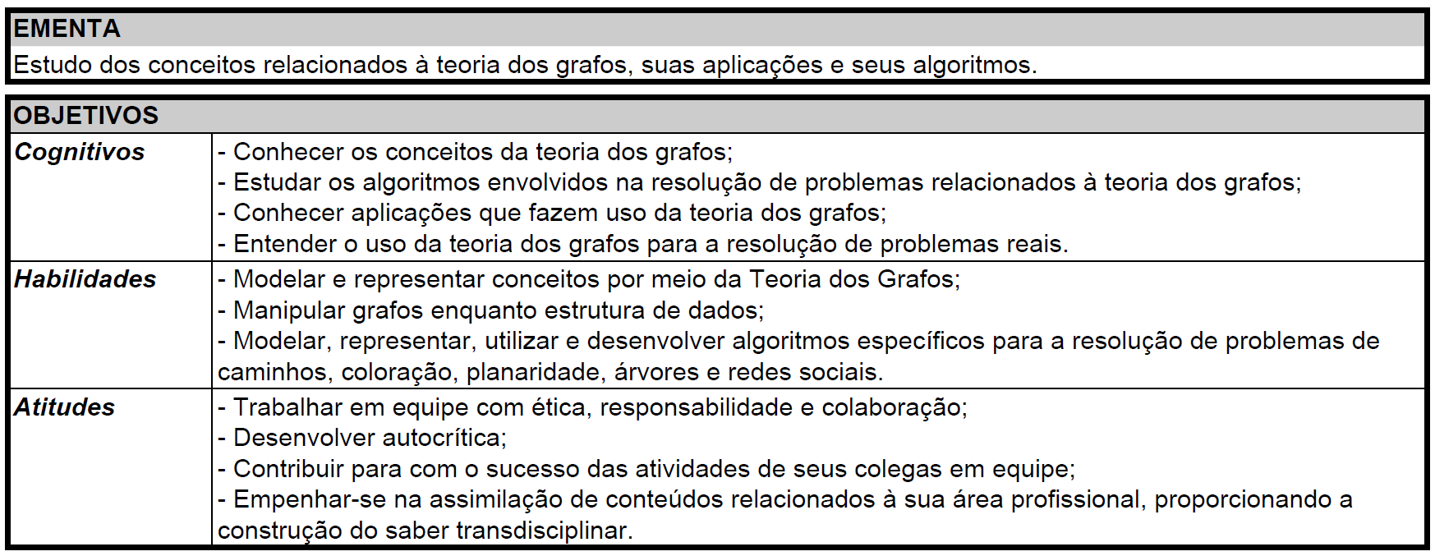
Ementa

Slide 4
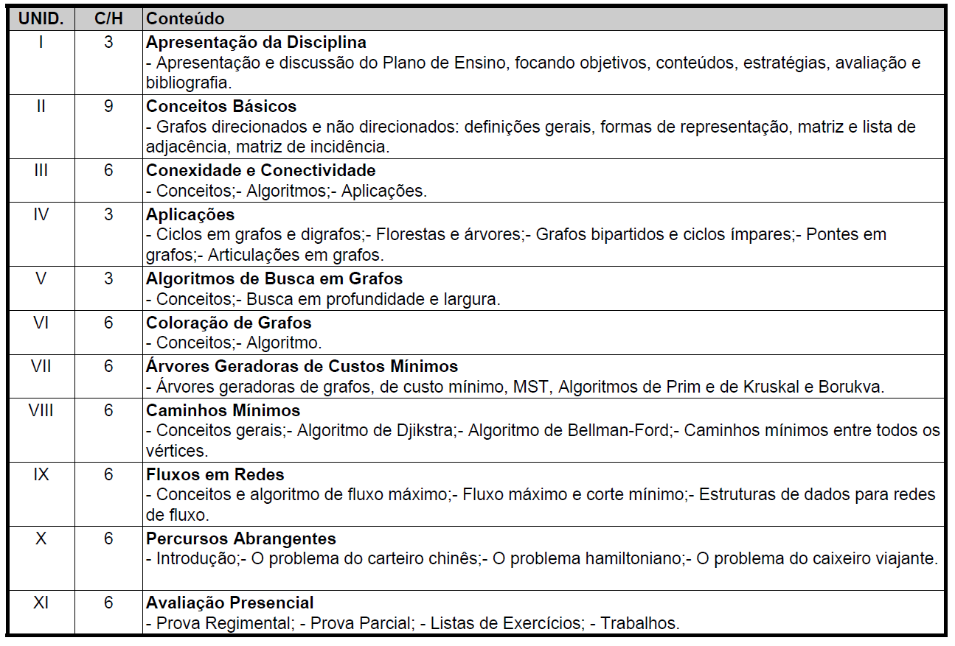
Ementa
Conteúdos

Slide 5
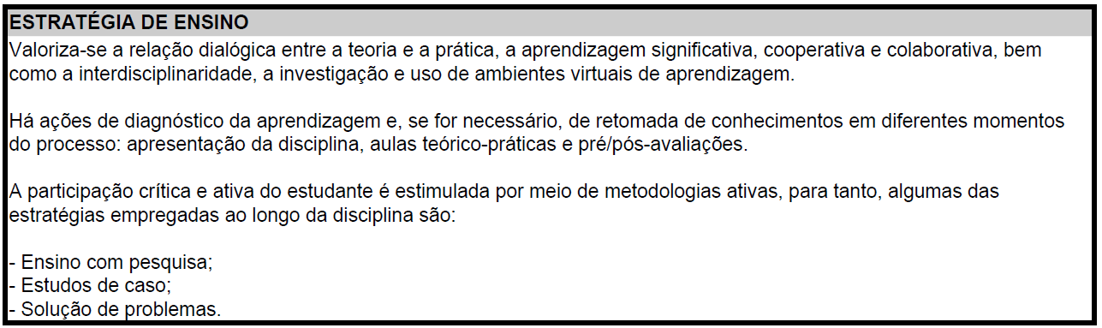
Ementa
Conteúdos

Slide 6
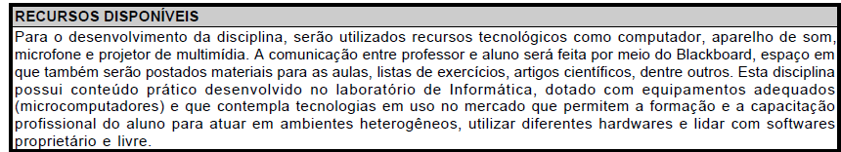
Ementa
Conteúdos

Slide 7
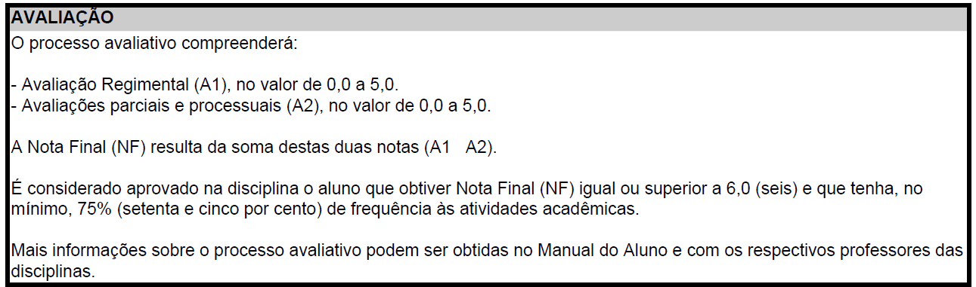
Ementa
Estratégias

Slide 8
Métodos de Avaliação
A1 – 5,0 Pontos
Avaliação (A1) no valor de 0,0 a 5,0 prova de dissertativa e múltipla escolha. Data: 06 de junho.
A2 – 5,0 Pontos
4,0 Pontos: Prova Múltipla Escolha. Data 25 de abril.
1,0 Ponto: Listas de exercícios. A serem entregues no BlackBoard. Data: 5 de fevereiro a 07 de abril.
AF – 5,0 Pontos
Avaliação Final (AF – recuperação, isto é, prova substitui a menor nota entre A1 e A2) no valor de 0,0 a 5,0. Data: 20 de junho.

Slide 9
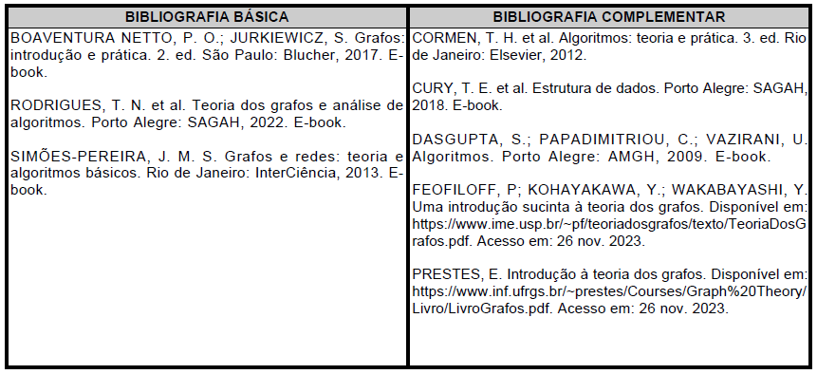
Bibliografia

Slide 10
Ferramentas Utilizadas
DEV C++
https://sourceforge.net/projects/orwelldevcpp/
Python
https://www.python.org/downloads/

Slide 11
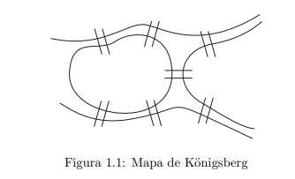
Teoria dos Grafos
Conceitos Básicos
A Literatura afirma que a teoria dos grafos começou na cidade de Königsberg em 1736 pelo grande matemático suíço Leonhard Euler (1707-1783).

Slide 12
Teoria dos Grafos
.

Slide 13
Teoria dos Grafos
.

Slide 14
Teoria dos Grafos
Para resolver o problema, Euler montou um diagrama que representasse o mapa da cidade.
Ilha e margem são PONTOS a serem alcançados. Ele os chamou de vértice
Cada ponte ou LIGAÇÃO chamou de aresta

Slide 15
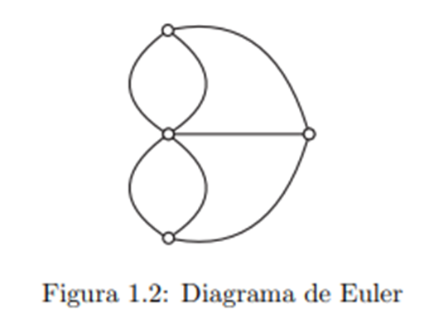
Teoria dos Grafos
Diagrama de Euler

Slide 16
Teoria dos Grafos
Grafos conexos
Aquele em que todas os pontos possuem pelo menos uma aresta
Grafos não conexos
Pontos ou partes de grafos onde são separados

Slide 17
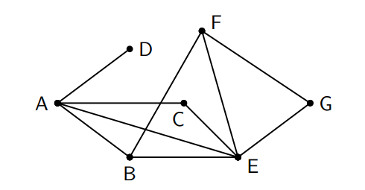
Teoria dos Grafos
.

Slide 18
Teoria dos Grafos
Caminho – percurso entre um vértice a outro vértice
A C E F G
sequencia é um caminho de A até G.
Circuito – denomina-se circuito um caminho fechado
A C E A
Ciclo de tamanho 3. Ou seja C₃

Slide 19
Teoria dos Grafos
Grau de um vértice – d(v)
d(A) = 4

Slide 20
Teoria dos Grafos
Exercícios:
1. Sabemos que o grafo anterior era conexo. Porém, existe uma aresta que, se retirada, o grafo passará a ser desconexo. Que aresta é essa? Explique porque não pode ser outra.
2. Qual é o menor caminho de D até C ? E o maior? (não se pode repetir arestas)
3. Quantos ciclos de tamanho três existem? E de tamanho quatro?
4. Determine o ciclo que possui o maior tamanho.
5. Qual o vértice que tem o maior grau?
6. Calcule a soma dos graus de todos os vértices do grafo.

Slide 21

Teoria dos Grafos
Grafos Simples
Teorema. Em um grafo simples G = (V,A), a soma dos graus de todos os seus vértices é igual ao dobro do número de arestas. Ou seja;
Prova. De cada vértice v partem d(v) arestas. Porém, cada aresta possui dois vértices. Desse modo, se somarmos os graus de todos os vértices obteremos o dobro do número de arestas.

Slide 22
Teoria dos Grafos – exercícios de Fixação
Exercício 1: (USAMO 1989) Um torneio de xadrez reúne 20 jogadores. Foram jogadas 14 partidas, com cada jogador jogando pelo menos uma vez. prove que nesse campeonato deve haver um conjunto de 6 jogos com 12 jogadores diferentes.

Slide 23
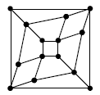
Teoria dos Grafos – exercícios De Fixação
Exercício 2: Todos os vértices de um grafo têm grau 3. Prove que o grafo possui um ciclo.
Exercício 3: A figura abaixo representa as ligações rodoviárias entre 14 cidades. Existe um caminho passando por cada cidade exatamente uma vez?

Slide 24
Fim aula 1

